Slide 2
Правила игры
+ - Игрок может открыть любую букву по счету (если эта буква встречается несколько раз, то открываются все);
→ - ход передается другому игроку;
П – игрок может выбрать продолжить игру, или выбыть из нее, но получить приз.

Slide 3
Первый отборочный тур
1. «Животное компьютера»?
2. Программа для подготовки презентации?
3. Человек профессионально занимающийся обслуживанием компьютеров?

Slide 4
Задание игрокам первой тройки
Реализации в программе алгоритма, по которому пользователь или программа могут частично или полностью выполнять решаемую задачу
Ф
У
Н
К
Ц
И
Я

Slide 5
Второй отборочный тур
1

Slide 6
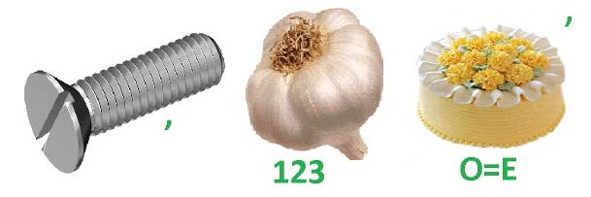
Второй отборочный тур
2

Slide 7
Второй отборочный тур
3

Slide 8
Задание игрокам второй тройки
Пакет, набор данных, предназначенный для инсталляции программы на ЭВМ
Д
И
С
Т
Р
И
Б
У
Т
И
В

Slide 9
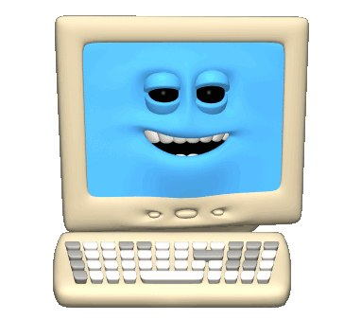
Третий отборочный тур
Преобразуйте пословицу
Компьютер – лучший друг

Slide 10
Третий отборочный тур
Преобразуйте пословицу
По ноутбуку встречают, по уму провожают

Slide 11
Третий отборочный тур
Преобразуйте пословицу
Компьютер памятью не испортишь

Slide 12
Задание игрокам третьей тройки
Стержень-ручка, отклонение которой от вертикального положения приводит к передвижению курсора в соответствующем направлении по экрану дисплея. Часто применяется в компьютерных играх.
Д
Ж
О
Й
С
Т
И
К

Slide 13
Задание игрокам финальной тройки
Устройство, преобразующее графический образ, в форму, пригодную для дальнейшего вывода на экран монитора
В
И
Д
Е
О
К
А
Р
Т
А

Slide 14
СПАСИБО ЗА ИГРУ!!!

